Slide 1

OKTET Labs Test Environment
OKTL-0000264

Slide 2
Создана для тестирования
Реализаций сетевых протоколов на соответствие стандартам
Интерфейсов управления (SNMP, CLI)
Программных интерфейсов
Производительности

Slide 3
Позволяет
Создавать сложные распределенные тестовые конфигурации из множества хостов
Конфигурировать тестовые хосты, работающие под управлением различных ОС, универсальным способом
Посылать с тестовых хостов пакеты в соответствии с описанием на ASN.1
Получать на тестовых хостах пакеты, соответствующие описанию на ASN.1
Вызывать процедуры на тестовых хостах

Slide 4
Поддерживает
Linux™, FreeBSD™, NetBSD™, OpenSolaris™ и Microsoft™ Windows™ для тестовых хостов
Протоколы ATM, Ethernet, ARP, IPv4, IPv6, UDP, TCP, DHCP, SNMP (генерация/анализ трафика)

Slide 5
Кроме того:
Получение трассы от тестов и тестовых хостов; представление трассы в форматах HTML и XML
Отслеживание изменений конфигурации на тестовых хостах и восстановление конфигурации после окончания теста
Анализ тестового покрытия
Поддержка параллелизма
Параметризация и итерирование отдельных тестов и пакетов тестов (test suites)
Описание сценариев запуска тестов на XML

Slide 6
Тесты
Тест – это любой исполняемый файл или скрипт
Тест вызывается автоматически один или несколько раз в соответствии со сценарием пользователя
Тесту передаются параметры
Тестовые хосты конфигурируются в соответствии с требованиями теста
Тест использует TE API чтобы производить воздействия и наблюдать результат на тестовых хостах

Slide 7
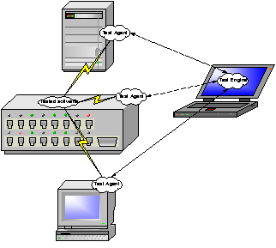
Как это работает?
На тестовых хостах запускаются вспомогательные приложения
Взаимодействие с тестовыми хостами происходит с помощью текстового протоколаs

Slide 8
В планах: TTCN-3
  Реализация в TE SUT Adapter для внешних TTCN-систем
  Конвертер из TTCN-3 в C/XML

